Slide 1








Slide 2
Mục tiêu bài học
Hiểu nghĩa của từ “hạnh phúc”
Tìm được từ đồng nghĩa và trái nghĩa với “hạnh phúc”.
Xác định được yếu tố quan trọng nhất tạo nên gia đình hạnh phúc.

Slide 3


  Khởi động
Notes:
Link video: Hạnh phúc là gì? | VTV24 - YouTube

Slide 4

01
Chọn ý thích hợp nhất để giải nghĩa từ hạnh phúc:
a. Cảm giác dễ chịu vì được ăn ngon, ngủ yên.
b. Trạng thái sung sướng vì cảm thấy hoàn toàn đạt được ý nguyện.
c. Hồ hởi, háo hức sẵn sàng làm mọi việc.

Slide 5

Điều gì khiến con cảm thấy hạnh phúc?
Notes:
Link video: Hạnh phúc là gì? | VTV24 - YouTube

Slide 6
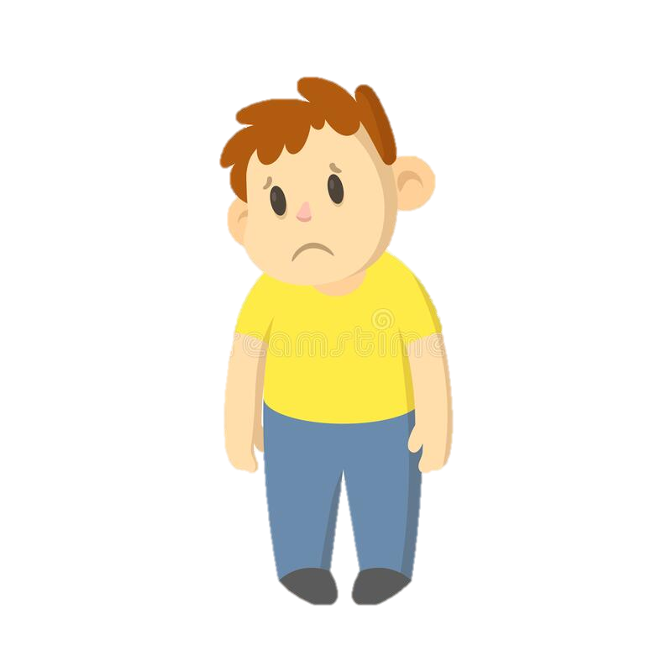

Bài 2: Tìm những từ đồng nghĩa và trái nghĩa với từ hạnh phúc.
Trò chơi Truyền điện
Học sinh nối tiếp nhau tìm từ.

Slide 7


Bài 2: Tìm những từ đồng nghĩa và trái nghĩa với từ hạnh phúc.
Từ đồng nghĩa với từ hạnh phúc | Từ trái nghĩa với từ hạnh phúc
sung sướng
bất hạnh
may mắn
khổ cực
mãn nguyện
đau khổ
toại nguyện
…
cơ cực
…
- Em hãy đặt một câu với từ mà em vừa tìm được.

Slide 8

Bài 4. Mỗi người có thể có một cách hiểu khác nhau về hạnh phúc. Theo em, trong các yếu tố dưới đây, yếu tố nào là quan trọng nhất để tạo nên một gia đình hạnh phúc?
a) Giàu có
b) Con cái học giỏi
c) Mọi người sống hoà thuận
d) Bố mẹ có chức vụ cao

Slide 9
Em cần làm gì để gia đình mình được hạnh phúc?

